Slide 1
Analys av SME och Civilsamhället 2020
Inköp och upphandling

Slide 2
Upplägg
SME-analys
Analys av civilsamhället organisationer

Slide 3
SME-analys

Slide 4
SME - Bakgrund & Syfte
Göteborgs Stads riktlinje för inköp och upphandling anger att
”Vid inköp och upphandling ska möjligheterna för små och medelstora företag att delta beaktas. Staden ska sträva efter att ha en varierad leverantörsbas där även mindre företag ingår.”
Inköp och upphandling har sedan 2010 årligen följt upp andelen små och medelstora företag utifrån antalet ramavtalsleverantörer
Förbättrat dataunderlag (bl.a. spendrapporten) möjliggör uppföljning även utifrån stadens samlade inköp
SME-Analysen innehåller fyra mätvärden
Mätvärden i SME-Analys
Stadens samlade inköp | Antal Leverantörer
 | Summa Spend
Stadengemensamma ramavtal | Antal Ramavtalsleverantörer
 | Summa Avtalsredovisning

Slide 5
SME - Definition Små- och medelstora företag
I Sverige tillämpas Europeiska kommissionens definition av små företag och medelstora företag
Små och medelstora företag klassificeras utifrån antal anställda och nettoomsättning eller balansomslutning
SME-Klass |  | Antal anställda | Nettoomsättning (miljoner euro) | Balansomslutning (miljoner euro)
SME | Mikroföretag | 0 - 9 | 0 - 2 | 0 - 2
 | Små företag | 10 - 49 | 2 - 10 | 2 - 10
 | Medelstora företag | 50 - 249 | 10 - 50 | 10 - 43
Ej SME | Stora företag | ≥ 250 | > 50 | > 43
eller

Slide 6
Dataurval SME-Analys
Schematisk visning av dataurval vid stadenövergripande SME-Analys
Dataunderlag: Leverantörslistor Spendrapport & Avtalsredovisning & Proceedo
Matchade mot centrala företagsregister
Ej matchade mot centrala företagsregister
Leverantörslistor från den stadenövergripande spendrapporten och ramavtalsredovisningen är dataunderlaget för SME-analysen
Leverantörslistorna körs mot centrala företagsregister för att inhämta information om anställda och omsättning
Små och medelstora företag
Stora företag
Utifrån uppgifter om antal anställda och ekonomisk omsättning (eller balansomslutning) klassificeras varje leverantör
Medelstora företag
Små företag
Mikro-företag
Ej klassningsbara företag
Resultat SME-Analys

Slide 7
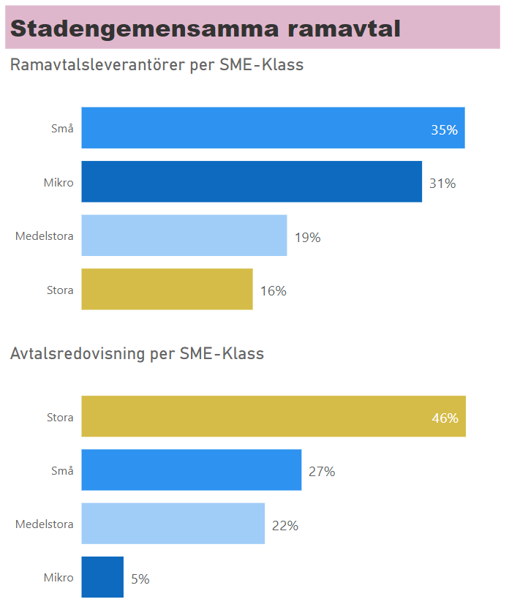
SME - Resultat & Analys
SME-företagen utgör 84 % av alla kontrakterade leverantörer* inom de stadengemensamma ramavtalen
SME-företagen står för 54 % av omsättningen för de stadengemensamma ramavtalen
Mikroföretag och små företag
66 % av antalet leverantörer
32 % av omsättningen
Stora företag
16 % av antalet leverantörer
46 % av omsättningen
* Små: 34,8 % Mikro: 30,9 % Medelstora: 18,7 % Stora: 15,6 %
I och med metodskillnader från tidigare års SME-analyser kan historiska jämförelser inte göras.

Slide 8
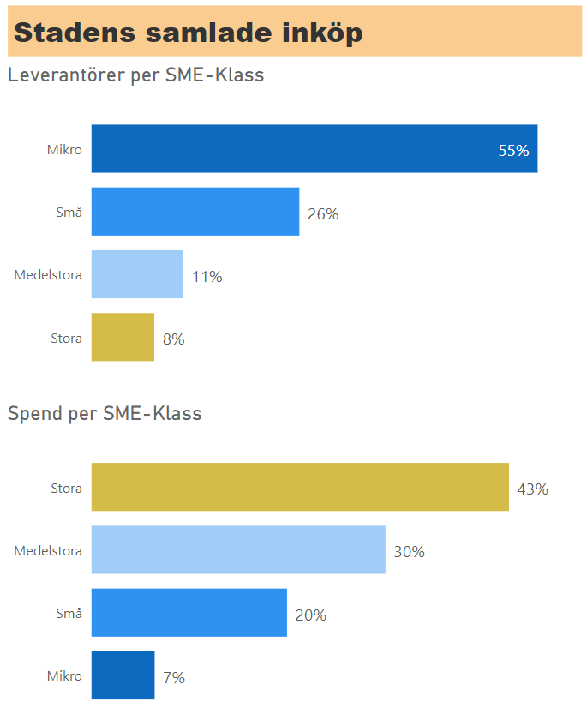
SME - Resultat & Analys
SME-företagen utgör 92 % av antalet leverantörer med spend under 2020
SME-företagen står för 57 % av spenden i stadens samlade inköp
Mikroföretag och små företag
81 % av antalet leverantörer
27 % av spenden
Stora företagen
8 % av antalet leverantörer
43 % av spenden
I och med metodskillnader från tidigare års SME-analyser kan historiska jämförelser inte göras.

Slide 9
Fakta om SME-företagen
Flest SME-företag i kategorin ”Administrativa & externa tjänster” (3 900 st)
Störst spend från SME-företag i kategorin ”Byggnader” (6 mdkr)
Privata aktiebolag är den vanligaste juridiska formen (79 %)
12 % är enskild firma
21 % av mikroföretagen är enskild firma
Hälften har sitt säte i Göteborgsregionen (50 %)
84 % av de stora företagen har sitt säte utanför

Slide 10
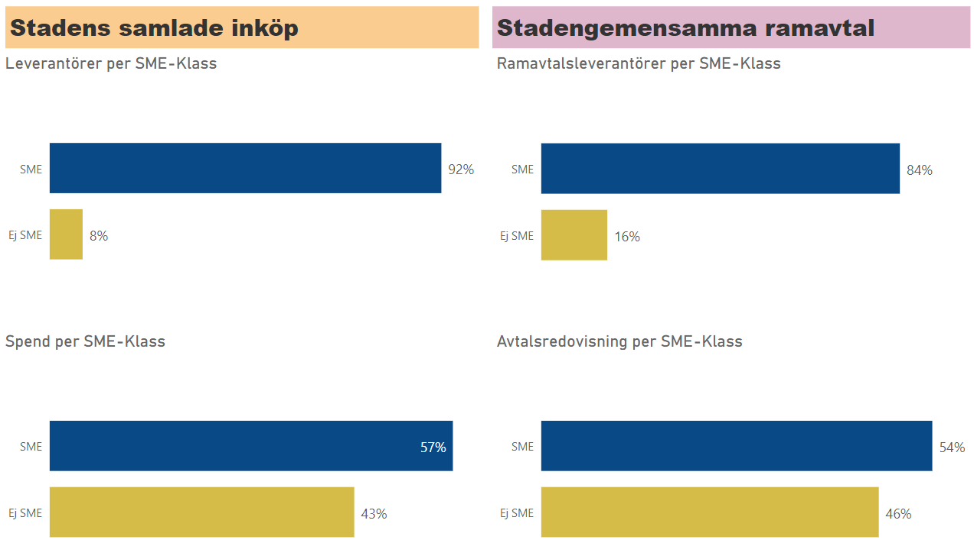
SME Resultat & Analys - sammanfattning
Generellt sett har Göteborgs Stad en varierad leverantörsbas med både små och stora leverantörer.
SME-företagen utgör den största delen
Störst utifrån antal leverantörer
Strax över hälften utifrån spend och avtalsredovisningen
Andelen SME-företag är högre för stadens samlade inköp än för de stadengemensamma ramavtalen.

Slide 11
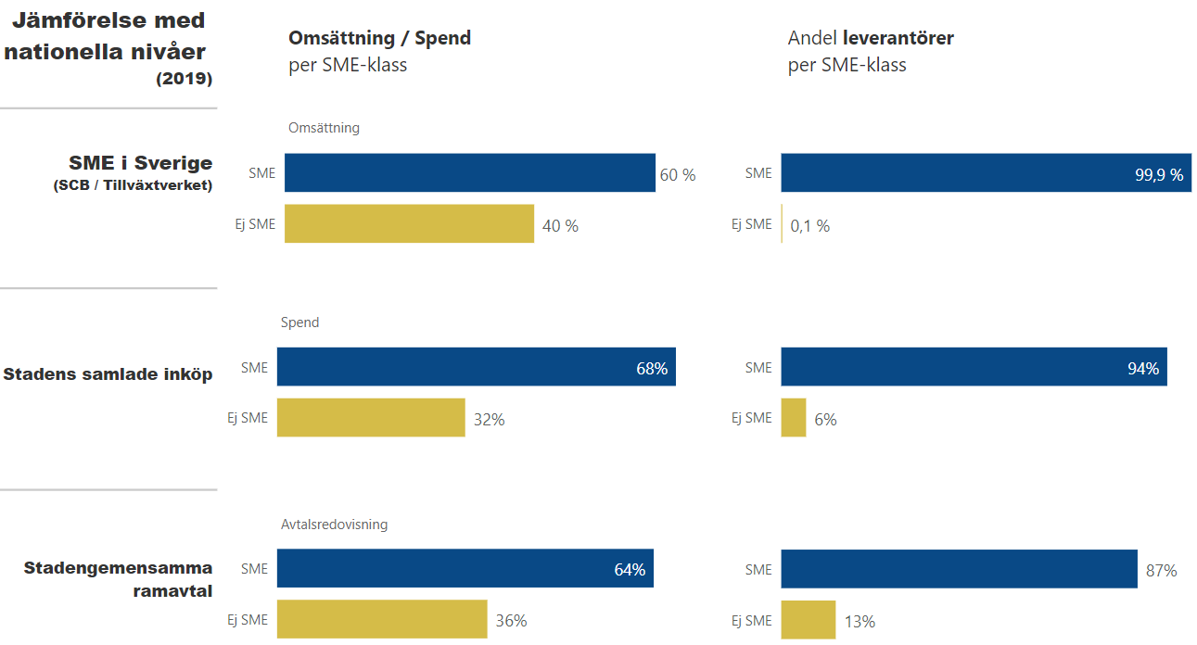
OBS! Klassning enbart utifrån antal anställda*
* I den nationella statistiken används endast antal anställda för att skapa SME-klasser. För att få jämförbara data visas i denna bild därför SME-klasser endast utifrån parametern antal anställda även för dataunderlaget från Göteborgs Stad vilket skiljer sig från resterande SME-analys där hänsyn även tas till ekonomisk storlek enligt SME-definitionen.

Slide 12
Analys av civilsamhällets organisationer

Slide 13
Civilsamhällets organisationer - Bakgrund & Syfte
I Kommunfullmäktiges budget för 2021 har Nämnden för inköp och upphandling fått i uppdrag att bistå staden så att det i större utsträckning görs affärer med idéburen sektor.
Förbättrat dataunderlag möjliggör uppföljning av civilsamhällets organisationer.
Första gången denna form av uppföljning genomförs.

Slide 14
Dataurval Civilsamhällets organisationer
Schematisk visning av dataurval vid analys av civilsamhällets organisationer
Dataunderlag: Leverantörslistor Spendrapport & Avtalsredovisning & Proceedo
2019 & 2020 (ca 20 000 organisationer)
Ca 2 000 organisationer
Gallring av Privat Aktiebolag
Leverantörslistor från den stadenövergripande spendrapporten och ramavtalsredovisningen är grunden för klassning av civilsamhällets organisationer
Privata aktiebolag har gallrats bort (med några undantag). Ca 2 000 organisationer har klassats.
Manuell klassning av organisationerna
Övergripande klassning har gjorts manuellt av de kvarstående organisationerna. Klassningen har gjorts översiktligt och därför finns det viss felmarginal.
Ja
Nej

Slide 15
Civilsamhällets organisationer - definition
Civilsamhällets organisationer, enligt denna definition, är juridiska personer som:
Är organisatoriskt fristående och inte direkt eller indirekt ägd eller kontrollerad av staten, en kommun eller en region
Är självstyrande och därmed fullt ansvarig för de ekonomiska risker och överskott som genereras av organisationens verksamhet.
Har ett syfte som är allmännyttigt och verkar för en specifik grupp eller allmännyttigt ändamål. I de fall kommersiell verksamhet förekommer är det allmännyttiga syftet motivet för den kommersiella verksamheten.
Har en begränsning av utdelning av överskott. Det sker inte några värdeöverföringar annat än till andra organisationer inom civilsamhället eller till forskning.

Slide 16
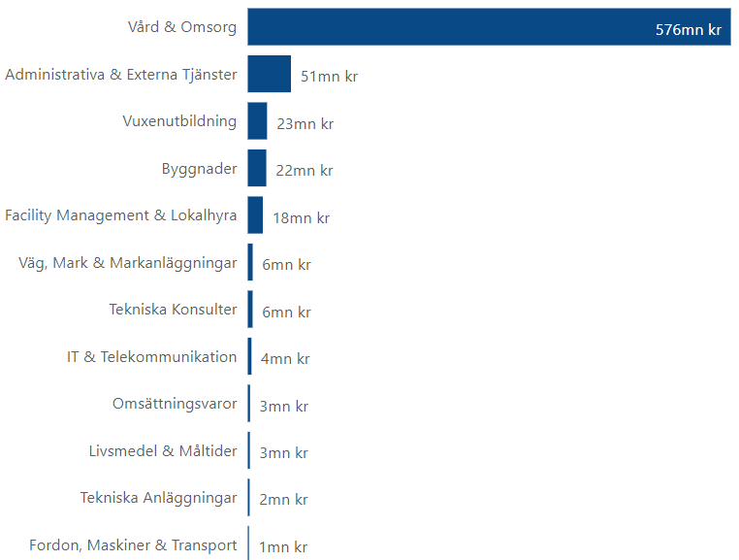
Civilsamhällets organisationer - spend 2020 per kategorifamilj
Total spend för 2020 är 26 miljarder kronor, av den utgör civilsamhällets organisationer 715 miljoner kronor.
Vård & omsorg – utgör 81 % av spenden och 10 % av alla leverantörer
Administrativa & externa tjänster – utgör 7 % av spenden och 59 % av alla leverantörer

Slide 17
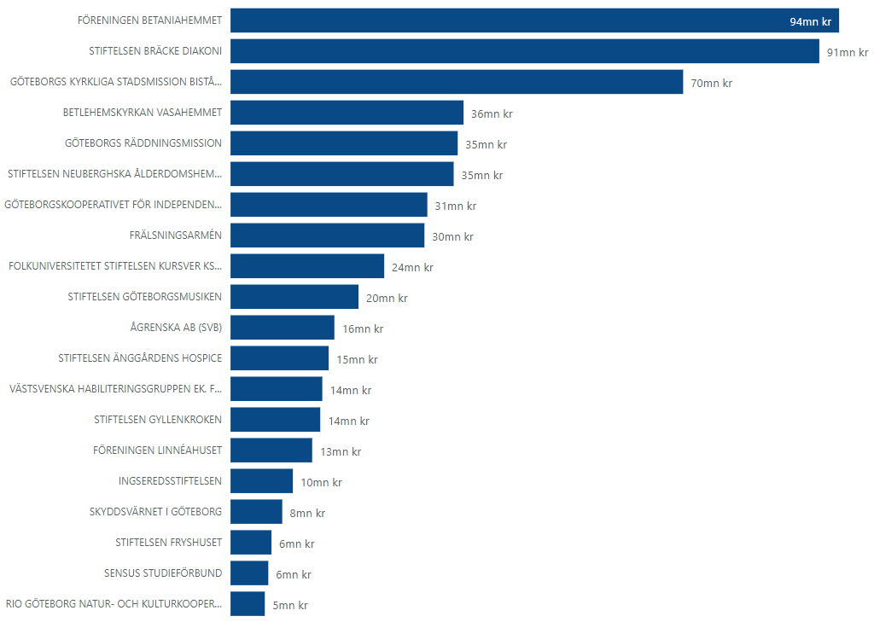
Civilsamhällets organisationer - leverantörer 2020
Göteborgs Stad har totalt ca 13 000 leverantörer, 966 st av dem tillhör civilsamhällets organisationer.
De 20 största
574 mnkr i spend (80 % av spenden)
17 av 20 återfinns i Vård & Omsorg
37 ramavtalsleverantörer
Totalt 340 mnkr i omsättning 2020
Spend per leverantör 2020
Medelvärde: 740 tkr
Median: 16 tkr
20 största leverantörer 2020

Slide 18
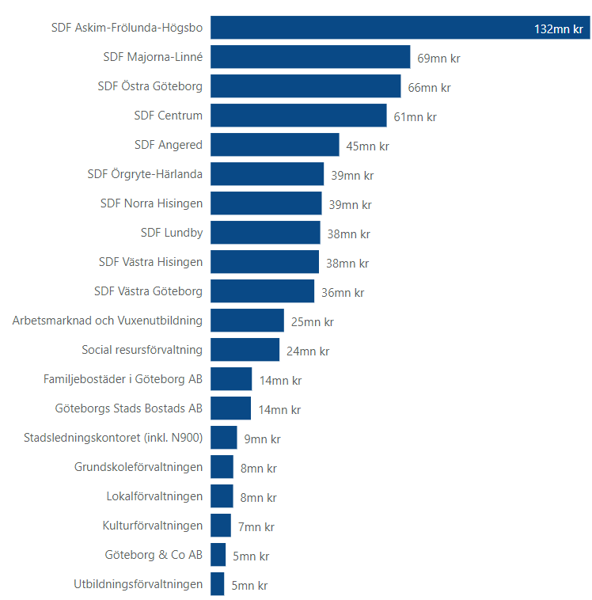
Civilsamhällets organisationer - Köpande organisationer
Stadsdelsförvaltningarna utgör 79 % av spenden, merparten avser Vård & Omsorg
Arbetsmarknad och vuxenutbildningsförvaltningen avser Vuxenutbildning
20 största köpande organisationer 2020

Slide 19
Henrik Hellberg Lizama, Inköpsanalytiker henrik.hellberg@ink.goteborg.se Inköpsstrategiska avdelningen Inköp och upphandling Göteborgs Stad

